Slide 1


Treinamento de FAST REPORT
Introdução
Equipe BI/FAST

Slide 2

SUMÁRIO
Interface do designer
Ferramentas mais usadas

Slide 3
Interface do designer
Na aula anterior foi possível verificar como implementar as query SQL no relatório. Nesta aula veremos as ferramentas e recursos da interface do designer, dando um foco maior nas ferramentas mais utilizadas, e para finalizar vamos ver como implementar os campos das bases de dados no layout.
A imagem a seguir númera os recursos do designer de relatórios. Mais adiante será disponibilizado uma legenda para melhor compreensão de cada região destacada.

Slide 4
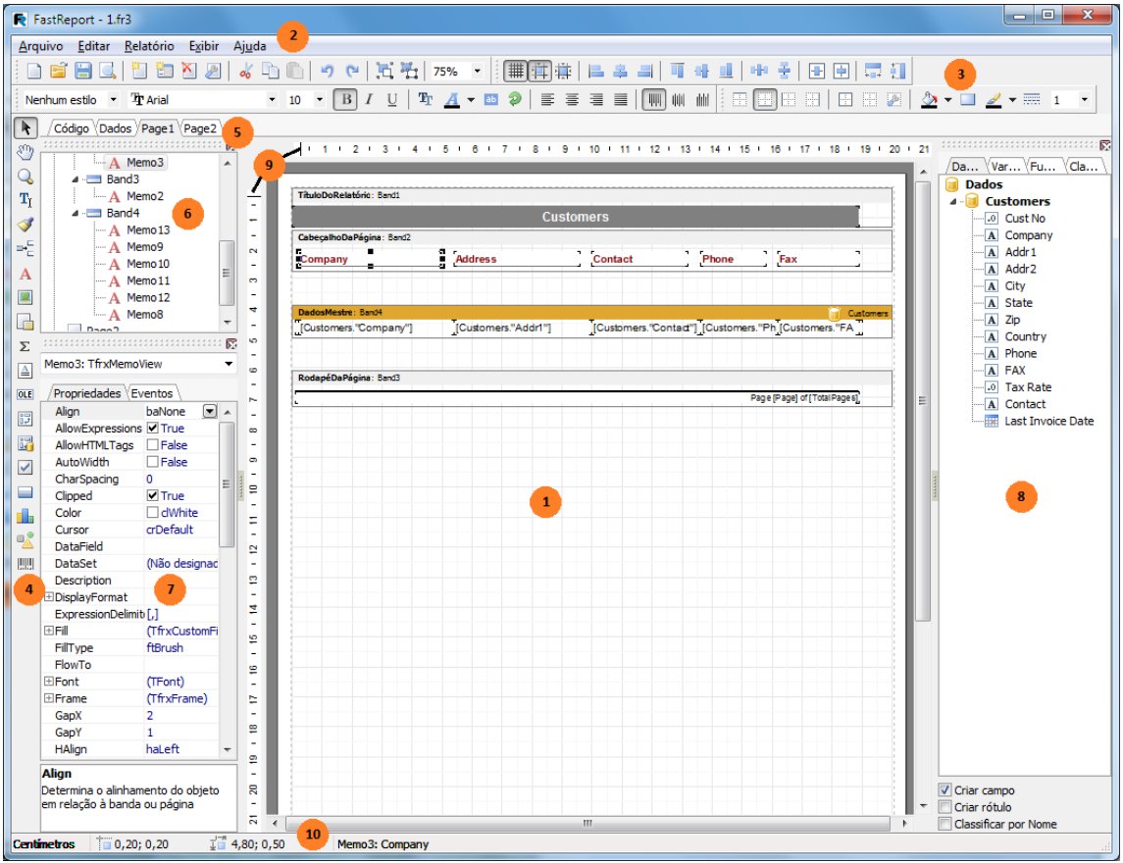

Slide 5
Interface do designer
Legenda dos recursos do designer de relatórios:
1 - Área de trabalho para criar o design do relatório, seria a folha em que o relatório está sendo feito (a folha padrão é a A4).
2 - Barra do menu.
3 - Barra de ferramentas. Essas ferramentas são bem semelhantes com as que tem no Word.
4 - Barra de ferramentas de objetos. Enquanto que a barra anterior está mais relacionado com edição de textos e alinhamento a número 4 tem a ver com a inserção dos campos para dentro da área de trabalho, é nesses campos que os textos e variáveis vão ficar. É nessa barra também que temos acesso às formas geométricas e as bandas que iram compor o relatório.

Slide 6
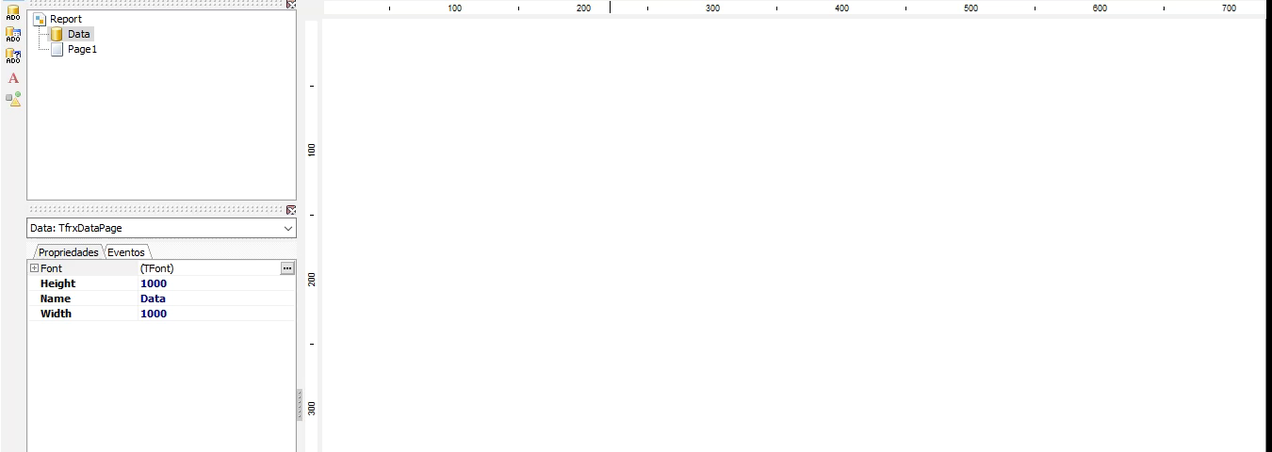
Base de dados
Demonstração

Slide 7
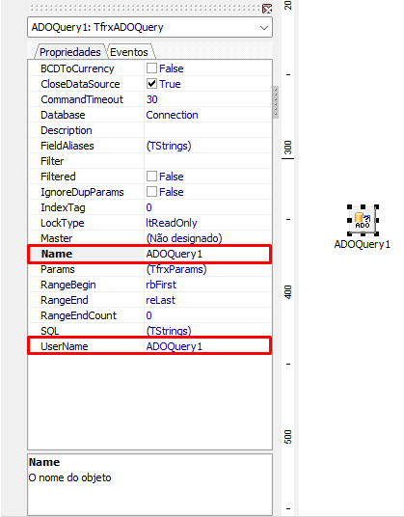
Base de dados - Nomeando
É importante identificar a base de dados atribuindo um nome à ela para uma melhor organização e padronização;
Atribua o nome nos dois campos destacados na imagem;
O campo “Name” irá aparecer em baixo da base de dados, enquanto que o campo “UserName” irá aparecer no menu lateral, para identificar a base.
Base de dados

Slide 8
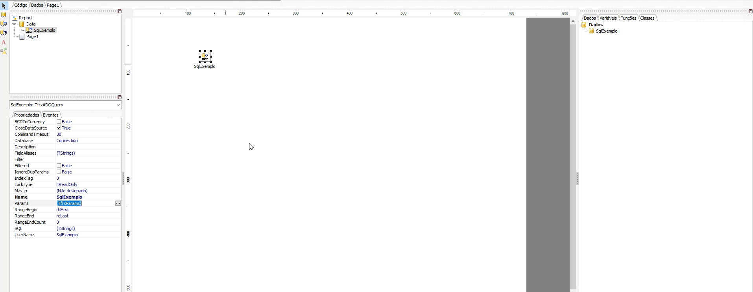
Base de dados - Inserindo uma Query
Para inserir uma sentença SQL na base basta dar dois cliques sobre o ícone da base de dados e, em seguida, inserir o Script na tela que foi aberta, como no vídeo abaixo:

Slide 9
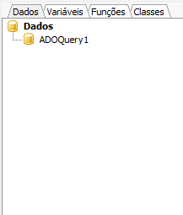
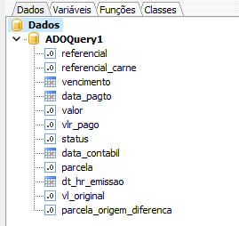
Base de dados - Verificando uma query no FAST
Para verificar se não contém nenhum erro na query é possível checar no menu lateral direito, na aba dados. Se o nome da base de dados estiver em negrito significa que foi possível realizar a consulta, caso contrário, revise a query / parâmetros.
Figura 1 - Exemplo de base de dados com problema
Figura 2 - Exemplo de base de dados sem nenhum problema

Slide 10
Parâmetros - Como criar
Caso sua consulta tenha paramêtros, será preciso criar uma variavel para receber o valor. Segue o vídeo abaixo demonstrando:

Slide 11
Parâmetros - Como criar
Como demonstrado no vídeo, para criar uma variavel, antes precisa criar uma pasta. Outro ponto que é importante informar em relação a variavel, para criá-la dentro da pasta é preciso dar um espaço, ou seja, a indentação precisa estar certa, não precisa dar um TAB, um espaço (tecla backspace do teclado) já basta.
Exemplo:
PastaExemplo
Variavel_Na_PastaExemplo
OutraPasta
SegundaVariavel_Na_OutraPasta

Slide 12
Parâmetros
Após criado a variável, será preciso atribuir à base de dados. Segue o vídeo demonstrando.

Slide 13

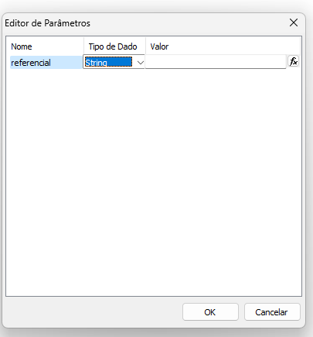
Parâmetros - Se atentar...
Algo que é preciso ficar atento na hora de vincular a variável ao parâmetro da base de dados é no campo “Tipo de Dado”. Se o dado inserido for inteiro, e neste campo estiver String vai dar um erro de compatibilidade.
Outro erro comum de acontecer é deixar o campo “Valor” vazio, não atribuindo uma variável para o parâmetro do SQL, o que implicará numa mensagem de erro na hora da execução.

Slide 14
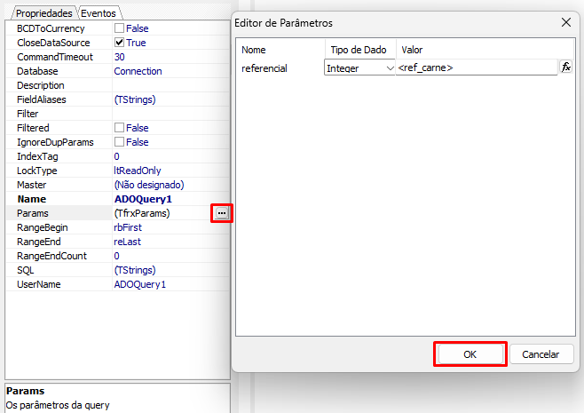
Parâmetros - Verificando uma query no FAST
Como foi dito anteriormente, para verificar se a consulta SQL está rodando, o nome da base de dados precisar estar em negrito no menu lateral direito. Mas quando se tem parâmetros, existe um procedimento a mais que deve ser feito para que o menu fique em negrito. É preciso clicar nos 3 pontos do campo “Params” das propriedades da base de dados, e na tela que se abrir clicar em “ok”. Caso ainda não fique em negrito verifique a query / parâmetro.
É importante deixar as bases em negrito no menu lateral, para você se certificar que o FAST está rodando as query e trazendo os campos.
OBS: antes de clicar em “ok” verificar se os parâmetros estão corretos.

Slide 15

Boas Práticas
Agora que foi dado uma introdução inicial do que vem a ser o FAST, e como funciona, é importante destacar algumas boas práticas, para na hora de iníciar um relatório, ou ter que fazer alguma alteração em um relatório, fazer da melhor forma possível.

Slide 16
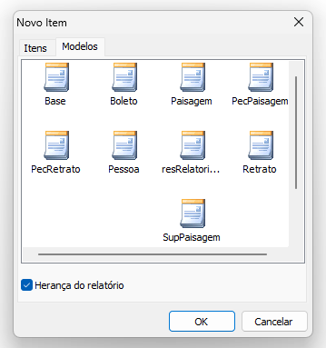
Boas Práticas - Modelos
Antes de iniciar um novo relatório verifique se é possível utilizar um modelo existente, para manter um padrão. Podendo ainda marcar ou não a opção “Herança do relatório”.
Modelo: É um relatório padrão, que pode vir com um cabeçalho e rodapé prontos, por exemplo. Também é possível criar novos modelos.
Menu Arquivo > Novo

Slide 17
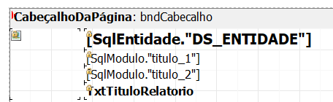
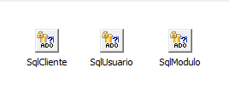
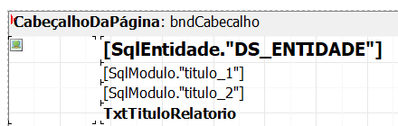
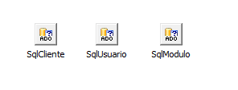
Boas Práticas - Modelos
Quando a opção “Herança do relatório” for marcada, surgirá um cadeado nos campos/códigos (figura 1). Significa que será possível alterar esses campos/códigos apenas no modelo pai. Se esta opção estiver desmarcada, ele trará apenas uma cópia do modelo, permitindo a edição de qualquer campo/código (figura 2), não havendo vínculo de herança, ou seja, ao editar o modelo pai não será feita a alteração nesse relatório.
Figura 1
Figura 2

Slide 18
Boas Práticas - Estruturação das bandas
Ao iniciar a montagem do layout tenha o código SQL finalizado, ou pelo menos tenha em mente como vai ser feito e como vai ser exibido. Esse fator é importante na hora de escolher as bandas, para não acabar colocando banda errada, pois pode afetar no desempenho do relatório, por exemplo, colocar muitas bandas que rodam uma consulta SQL sendo que poderia substitui-las por bandas filhas.
Será abordado mais a respeito das bandas, tópicos como:
O que são.
Quais os tipos mais utilizados, e como funcionam.

Slide 19
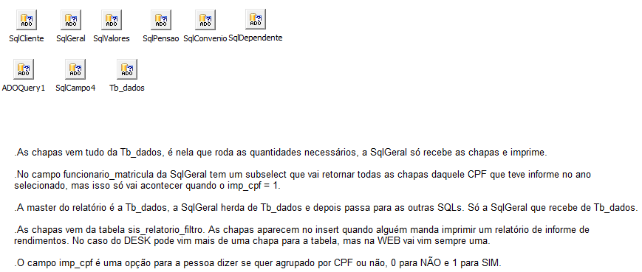
Boas Práticas - Pense no próximo
Eventualmente outra pessoa vai acabar editando o seu relatório, então qualquer coisa que achar pertinente faça uma anotação ! Por exemplo:
Parametros com valores específicos, que só aceitam 0 (zero) ou 1 como entrada.
Sentenças SQL extensas e complexas.
Em que tabela encontrar os parâmetros para teste.
Por exemplo:

